Slide 1
ТЕПЛОВОЕ ИЗЛУЧЕНИЕ
Тепловым излучением называется испускание электромагнитных волн за счет внутренней (тепловой) энергии тел. Оно имеет место при любой температуре.
Приведем величины, характеризующие этот вид излучения:
- поток излучения (интегральный) - энергия всех электромагнитных волн, пересекающих рассматриваемую поверхность за единицу времени.

Slide 2
- энергетическая светимость - величина, равная энергии, испускаемой единицей поверхности тела в единицу времени. Она является функцией температуры.
- спектральная плотность энергетической светимости - величина, равная энергии, испускаемой единицей поверхности тела в единицу времени по всем направлениям в единичном интервале длин волн. Это функция длины волны и температуры.

Slide 3
ПОГЛОЩАТЕЛЬНАЯ СПОСОБНОСТЬ
-- поглощательная способность
Частные случаи
Серое тело
Абсолютно черное тело

Slide 4
Спектральные характеристики:
- спектральный коэффициент поглощения (поглощательная способность)
Тело, способное поглощать полностью при любой температуре все падающее на него излучение любой частоты, называется абсолютно черным.

Slide 5
- спектральный коэффициент отражения.
- спектральный коэффициент пропускания.

Slide 6
МОДЕЛЬ АБСОЛЮТНО ЧЕРНОГО ТЕЛА
W_{пад}
W_{отр}

Slide 7
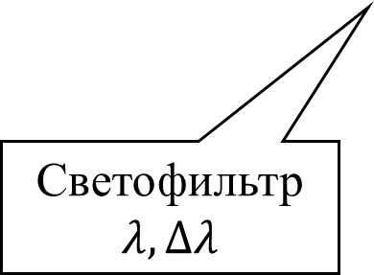
ЗАКОН КИРХГОФА (1859)
Абсолютно
черное тело
Фпад
Физл
T
T
Светофильтр
$$λ,Δλ$$

Slide 8
Связь равновесной плотности энергии с энергетической светимостью
dΩ
T
n
ϑ
u(T)
ΔS cosϑ
R*
ΔS
j = cu – плотность потока излучения
dΩ

Slide 9
Зависимость испускательной способности
от длины волны излучения
T
Закон Стефана-Больцмана (Стефан, 1879; Больцман 1884)

Slide 10
Зависимость испускательной способности от температуры
T₃
T₂
T₁
Закон смещения Вина (1893)

Slide 11
ТЕОРЕТИЧЕСКОЕ ОБОСНОВАНИЕ
ЗАКОНОВ ТЕПЛОВОГО ИЗЛУЧЕНИЯ
T₂
T₁
Закон Стефана-Больцмана
Закон смещения Вина

Slide 12
ФОРМУЛА РЭЛЕЯ-ДЖИНСА
Теорема классической статистики о равнораспределении энергии по степеням свободы
Представление о равновесном излучении как совокупности стоячих электромагнитных волн
средняя энергия стоячей волны
энергия электрического поля
энергия магнитного поля

Slide 13
Число стоячих волн в интервале частот от ν до ν+dν
число стоячих волн в единице объема
объемная плотность энергии
спектральная плотность объемной плотности энергии
испускательная способность
формула Рэлея-Джинса

Slide 14
T

Slide 15
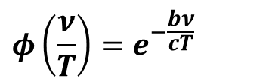
ФОРМУЛА ВИНА (1896)
$$φ\left(\frac{ν}{T}\right)=e^{−\frac{bν}{cT}}$$
T

Slide 16
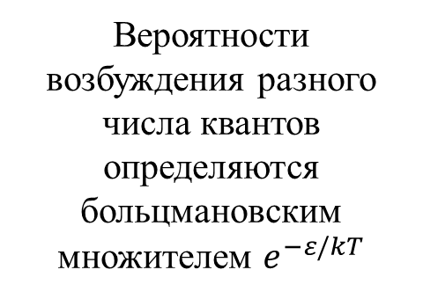
КВАНТОВАЯ ГИПОТЕЗА И ФОРМУЛА ПЛАНКА (1900)
КВАНТОВАЯ ГИПОТЕЗА
Вероятности возбуждения разного числа квантов определяются больцмановским множителем $e^{−ε/kT}$

Slide 17
Другая запись формулы Планка

Slide 18
ВЫВОД ФОРМУЛЫ РЭЛЕЯ-ДЖИНСА
ИЗ ФОРМУЛЫ ПЛАНКА

Slide 19
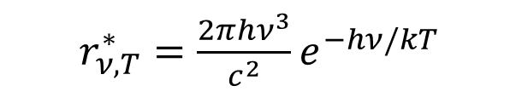

Вывод формулы Вина (1896) из формулы Планка
Для больших частот (малых длин волн)
$e^{hν/kT}−1≈$ $e^{hν/kT}$
Тогда
$r_{ν,T}^{∗}=\frac{2π{hν}^{3}}{c^{2}}e^{−hν/kT}$

Slide 20

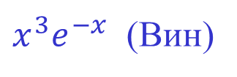

Сравнение различных формул для спектра излучения абсолютно черного тела
$x^{2}$ (Релей-Джинс)
$\frac{x^{3}}{e^{x}−1}$ (Планк)
$x^{3}e^{−x}$ (Вин)

